Slide 1
10. 오버로딩, 상속
Java
public class SumTest {
public static void main(String a1[])
{
int a, b, sum;
a = Integer.parseInt(a1[0]);
b = Integer.parseInt(a1[1]);
sum = a + b ; // 두 수를 더하는 부분입니다
System.out.println("두수의 합은 " + sum + "입니다");
}
}

Slide 2
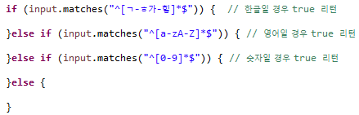

1. 오버로딩을 사용한 문자열 암호화
문제
암호로 사용할 문자열을 입력
Scanner 사용
입력 받을 수 있는 문자열은 한글, 자연수, 영어로 제한
문자열을 한 글자씩 비교하여 한글이면 0, 자연수면 1, 영어면 2를 출력
ex) 문자열 = 가나21abc ☞ 암호문 = 0011222
문자열 중 한글, 자연수, 영어를 제외한 글자를 입력 시 프로그램 종료
Class : Main, Encryption
Encrytion Class의 메소드 : encryptString(int i), encryptString(String a)
문자열 비교 방법
실행 화면

Slide 3
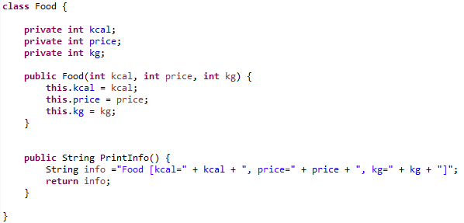

2. 상속을 이용한 간단한 출력
문제
Class : Main, Food(부모 클래스) , Pizza, Chicken, Pasta, Rice
Food클래스에 아래 그림과 같은 메소드 및 변수를 선언한다
Pizza, Chicken, Pasta, Rice클래스 생성 시 매개변수로 int kcal, int kg, int price를 받고
Food클래스를 상속 받는다.
4개의 음식의 객체를 생성하고 printInfo() 메소드를 사용하여 각각의 객체 정보를 출력하고kcal, kg, price의 합을 출력한다
Food 클래스
실행화면

Slide 4
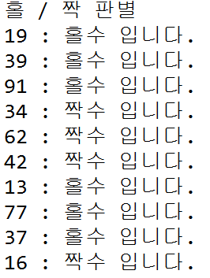

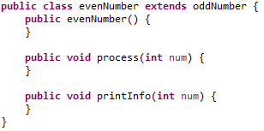
3. 상속 + 오버라이딩 사용 홀짝 판별기
문제
int 형 10개의 배열을 사용
1~100의 숫자 랜덤 값 적용
Class : MainClass, evenNumber, oddNumber
Class와 메소드의 형태
출력화면
홀수 출력
oddNumber 상속
홀짝 판별
짝수 출력

